Slide 1


運動(訓練)前的飲食
張文心

Slide 2
四大內容
運動營養學的整體目標及運動員每日三大營養素之建議攝取量
運動員的飲食餐盤與飲食小技巧
運動 (訓練) 前的飲食建議 part 1
運動 (訓練) 前的飲食建議 part 2

Slide 3
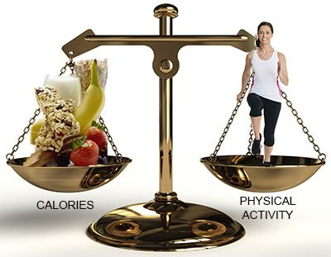
運動營養學的整體目標
攝取足夠的熱量以符合運動 (訓練) 時能量之所需。

Slide 4
根據性別、年齡、身高及體重的不同，量身計算屬於自己一整天的所需熱量。
成年男性 (>19歲) 的能量需求：
662 - 9.53 x (年齡/歲) + PA* [15.91 x (體重/公斤) + 539.6 x (身高/公尺)]
成年女性 (>19歲) 的能量需求：
345- 6.91 x (年齡/歲) + PA* [9.36 x (體重/公斤) + 726 x (身高/公尺)]

Slide 5
男孩 (9-18歲) 的能量需求：
88.5- 61.9 x (年齡/歲) + PA* [26.7 x (體重/公斤) + 903 x (身高/公尺)] + 25
女孩 (9-18歲) 的能量需求：
135.3- 30.8 x (年齡/歲) + PA* [10.0 x (體重/公斤) + 934 x (身高/公尺)] + 25
* PA 代表著身體活動量 (physical activity)，而根據運動強度及時間的不同，再代入不同的常數。

Slide 6
PA 的定義如下：
1.0-1.39：靜態 (sedentary)、典型之日常活動 (例如家務、步行去乘巴士等)
1.4-1.59：低活躍 (low active)、典型日常傢俱活動加每天 30-60 分鐘中強度活動 (例如步行速度為每小時 5-7 公里)
1.6-1.89：活躍 (active)、典型日常傢俱活動加每天 60 分鐘中強度活動
1.9-2.5：非常活躍 (very active)、典型日常傢俱活動加每天最少 60 分鐘中強度活動及額外 60 分鐘激烈活動或 120 分鐘中強度活動嘗試

Slide 7
 | PA 常數
 | 男性 | 女性 | 男孩 | 女孩
1.0-1.39 | 1.00 | 1.00 | 1.00 | 1.00
1.4-1.59 | 1.11 | 1.12 | 1.13 | 1.16
1.6-1.89 | 1.25 | 1.27 | 1.26 | 1.31
1.9-2.5 | 1.48 | 1.45 | 1.42 | 1.56

Slide 8
例子
身高 175 公分、體重 80 公斤、年齡 20 歲、活動量超重度的男子，其每日熱量需求為?
男性：662 – (9.53×年齡) + PA X [(15.91×體重) +
(539.6×身高)]
662 – 9.53 X 20 +1.48 X【(15.91x80) + (539.6×1.75)】 ≒ 3713大卡

Slide 9
運動營養學的整體目標
藉由飲食中醣類的攝取以補足肌肉及肝臟中肝醣 (glycogen) 的儲存量。
攝取足夠的蛋白質以幫助骨骼肌的生長及組織的修補。
攝取足夠的水分避免脫水 (dehydration)

Slide 10
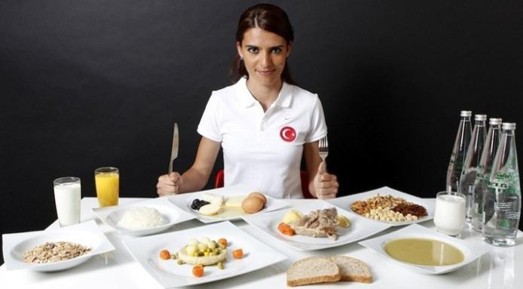
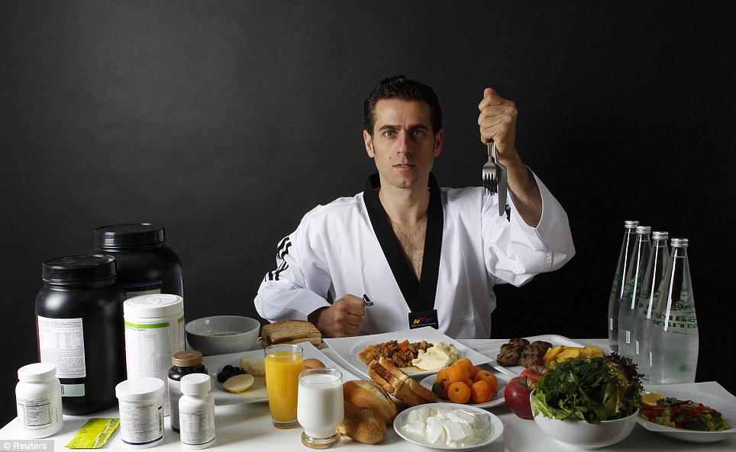
運動營養學的整體目標
攝取均衡的飲食以維持良好的健康及免疫系統
維持適當的體重及體組成

Slide 11
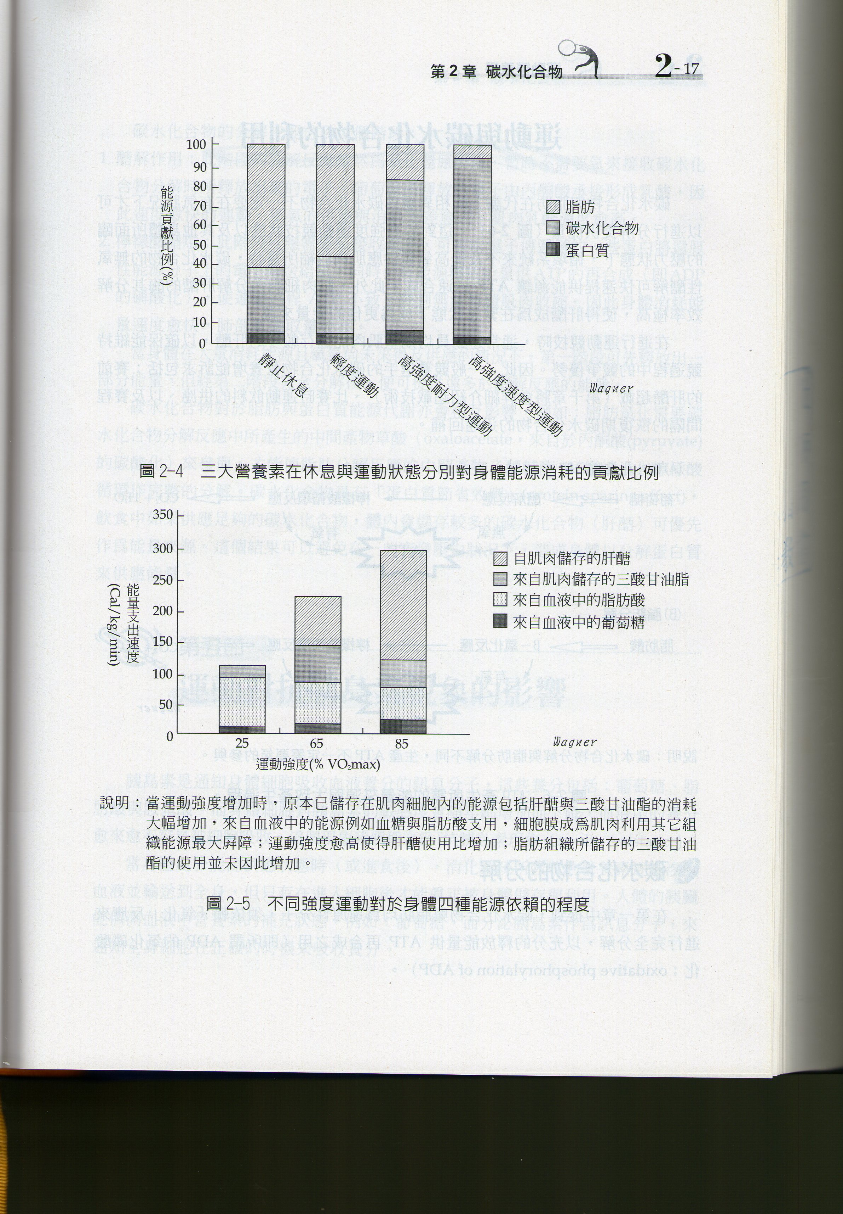
運動員三大營養素的每日建議攝取量
(3-5%)

Slide 12
三大營養素的每日建議攝取量
醣類對運動的重要性：
最主要的能量來源 (4 大卡/克)，尤其是肌肉中的肝醣
無論是無氧或是有氧運動下，皆可以提供能量 (脂質需要有氧代謝)

Slide 13
三大營養素的每日建議攝取量
根據美國國家運動醫學會 (ACSM) 的建議
醣類：3-12 克/公斤體重/天
強度 | 運動種類及時間 | 建議量 (克/公斤體重/天)
低 | 低強度(無賽事)或基礎技術訓練 | 3-5
中 | 中強度運動約 1 小時/天或高強度短時間運動，如田徑、舉重、高爾夫等 | 5-7
高 | 耐力運動 (中高強度運動 1-3 小時/天，如球類運動、馬拉松等) | 6-10
非常高 | 超耐力系列 (中高強度運動 > 4-5 小時/天，如超馬、三鐵) | 8-12

Slide 14
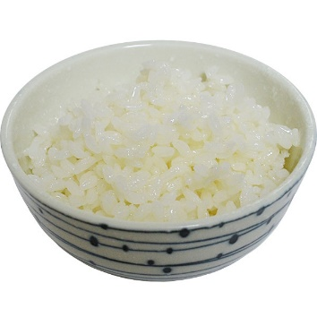
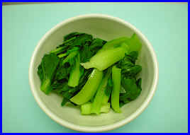
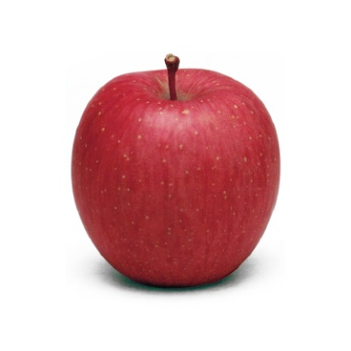
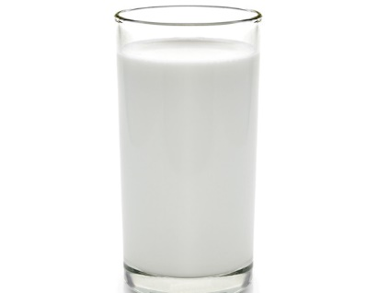
食物代換例子
舉重選手 (5-7 克/公斤體重)
體重 (公斤) | 飯 (碗)/餐
40 | 1-2
50 | 1¾-2¼
60 | 2-3
70 | 2¼-3¼
80 | 2¾-4¾
X 1.5~2 碗
X 1~2 碗
無考量牛奶及水果

Slide 15
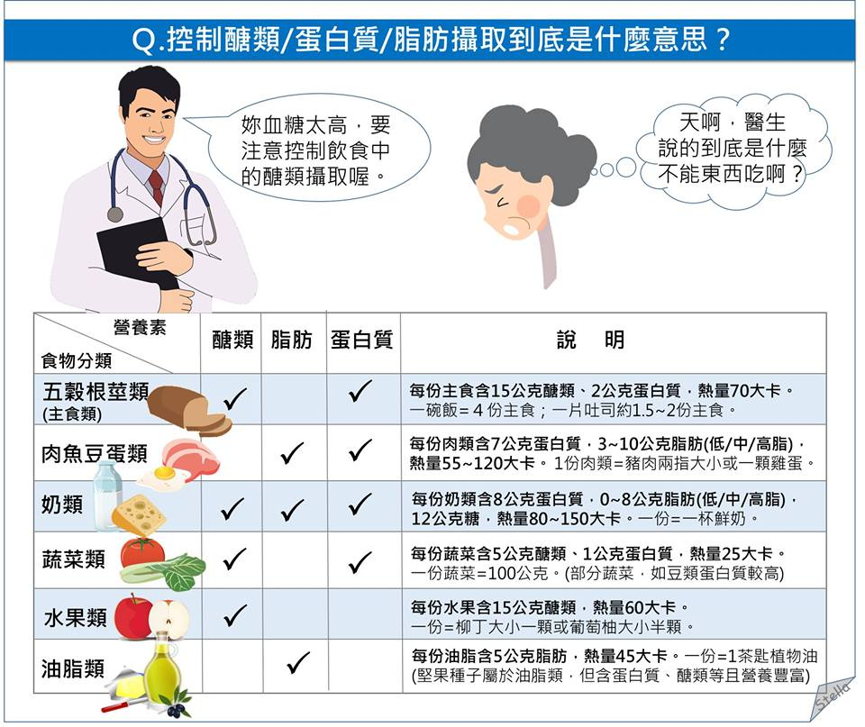

Slide 16
三大營養素的每日建議攝取量
蛋白質對運動的重要性：
幫助肌肉生長及組織的修復
增加肌力與肌耐力

Slide 17
三大營養素的每日建議攝取量
根據美國國家運動醫學會 (ACSM) 的建議
蛋白質：1.2 - 2.0 克/公斤體重/天
運動強度 | 建議量 (克/公斤體重/天)
低強度運動 (無賽事) | 1 g/kg
爆發性運動 / 肌力型運動 | 1.2-2.0 g/kg (1.6)
耐力性運動 (>2小時) | 1.2-1.4 g/kg
“超”系列運動 (>4小時) | 1.2-2.0 g/kg

Slide 18
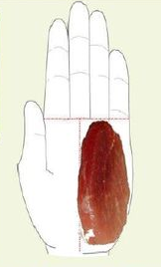
食物代換例子
舉重選手 (1.2-1.6 克/公斤體重/天)
體重 (公斤) | 肉類 (份) /餐
40 | 3¾ (=約一個女生手掌大)
50 | 4½
60 | 5½
70 | 6½
80 | 7¼
1 份肉類
須扣除一份肉類
+
無考量牛奶

Slide 20
三大營養素的每日建議攝取量
脂質對運動的重要性：
能量來源之一 (9 大卡/克)
當運動時間超過~30分鐘後，脂質成為主要供應能量的系統。

Slide 21
三大營養素的每日建議攝取量
根據美國國家運動醫學會 (ACSM) 的建議
脂質：1-3 克/公斤體重/天
 | 建議量 (克/公斤體重/天)
一般運動員 | 1
耐力型 | 2
超系列 | 3

Slide 22
結語
對運動員而言，營養素的攝取與生理功能、運動能力、運動表現等皆有密切關係。
運動員應攝取足夠的熱量以符合運動 (訓練) 時能量之所需。
運動員三大營養素每日建議量：
  醣類：3-12 克/公斤體重
  蛋白質：1.2-2.0 克/公斤體重
  脂質：1-3 克/公斤體重

